Slide 1
Aletta koster
Projectmanager Spoorzone
Gemeente de Bilt

Slide 2
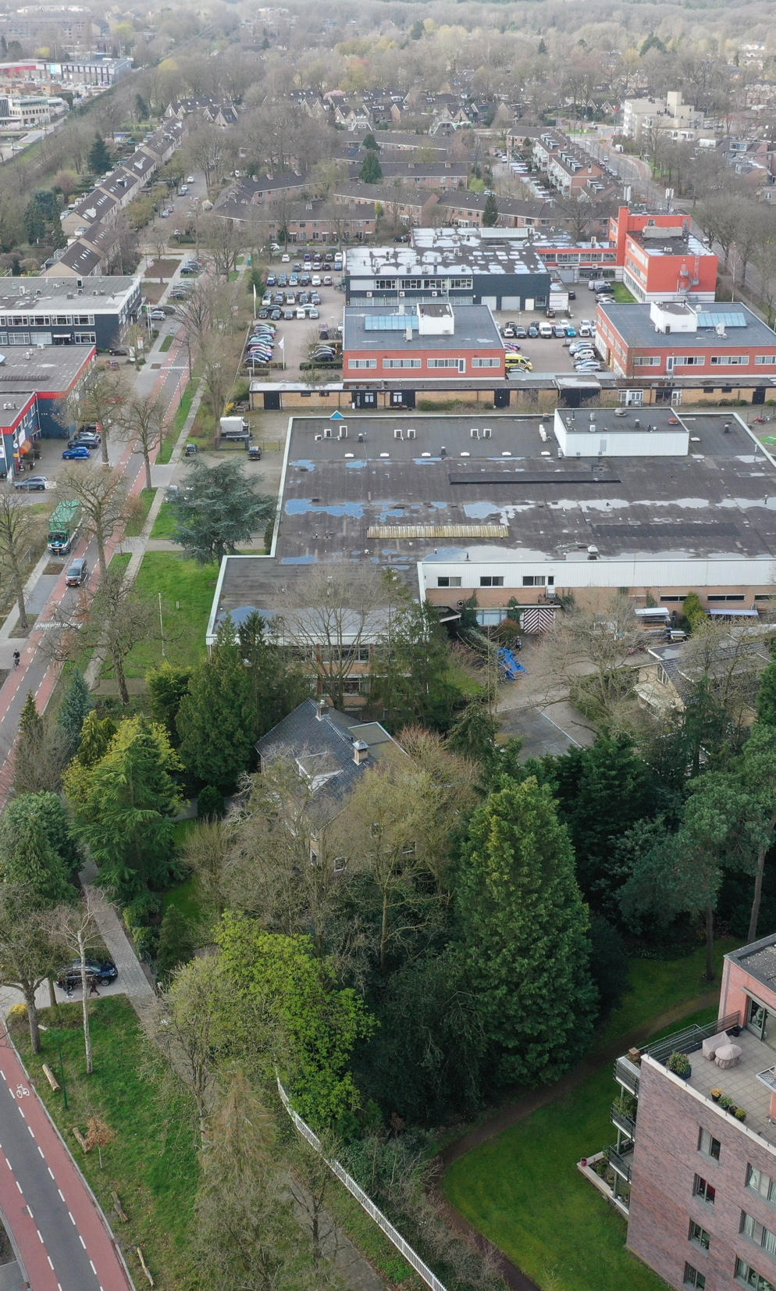
Verschillende stappen
Ronde 1: Brede verkenning (voorjaar 2023)
Ronde 2: Samenstellen twee varianten (zomer en najaar 2023)
Gemeenteraad kiest voorkeursvariant (december 2023)
Ronde 3: Uitwerken voorkeursvariant tot een gebiedsvisie en stedenbouwkundig (eerste kwartaal 2024)

Slide 3
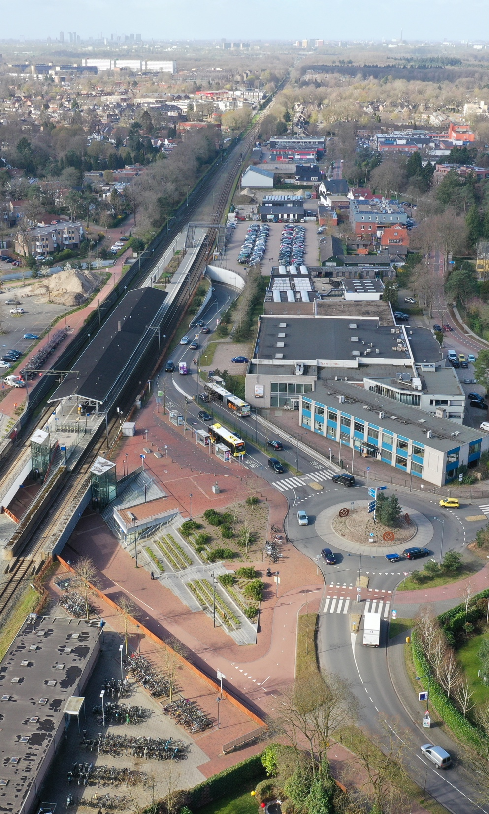
WAARMEE MOET DE VISIE REKENING HOUDEN?
Harde kaders Participatieplan
Kaders Omgevingsvisie, afspraken Provincie en landelijk woonbeleid
Zorgen, wensen en ideeën uit het participatietraject
Resultaten globaal haalbaarheidsonderzoek (o.a. mobiliteit, financiële haalbaarheid, ruimtelijke inpassing etc.)

Slide 4
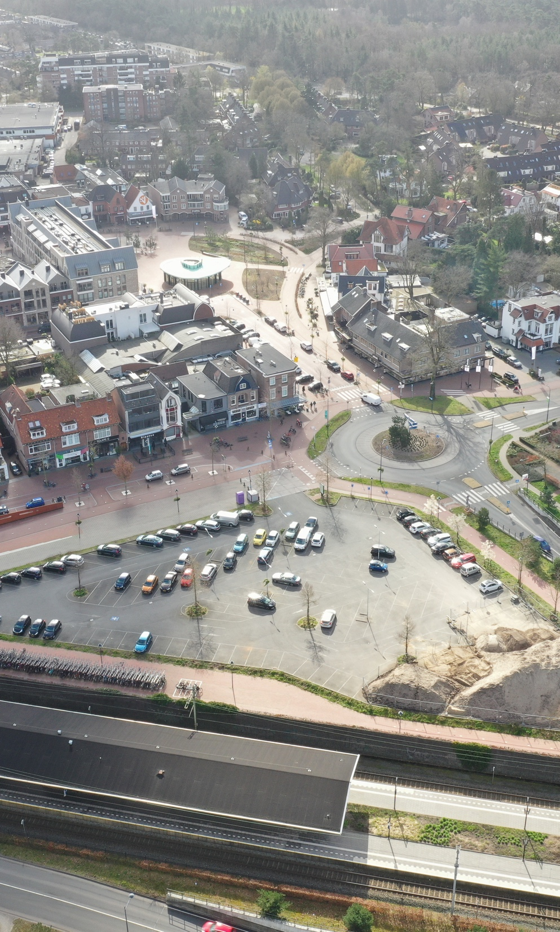
Onderscheidende en haalbare varianten
Maatschappelijk haalbaar: vanuit (woningbouw) behoefte en participatie
Mobiliteitsonderzoek: verkeerskundige inpasbaarheid
Ruimtelijk haalbaar: toekomstbestendig en passend bij gebied
Financieel haalbaar: kostenneutraal voor de gemeente en haalbaar voor partijen
Economisch programma: commerciële en maatschappelijke voorzieningen

Slide 5
Globale uitkomsten haalbaarheidsonderzoek
Ruimtelijk: twee onderscheidende concept varianten (zo behoudend en zo ambitieus als mogelijk)
Mobiliteit: verkeerskundig inpasbaar, parkeernorm en busstation zijn spannend, verkeersveiligheid nader uitwerken
Financieel: niet alle aantallen woningen blijken haalbaar
Economisch: commerciële en maatschappelijke voorzieningen zijn dragers van de ontwikkeling

Slide 6
Verdere uitwerking
Van voorkeursvariant naar concept-gebiedsvisie naar definitieve gebiedsvisie
Met jullie weer als meedenkers
Daarna: juridisch/planologische procedure
En afspraken met eigenaren/ontwikkelaars
Stap voor stap…

Slide 7
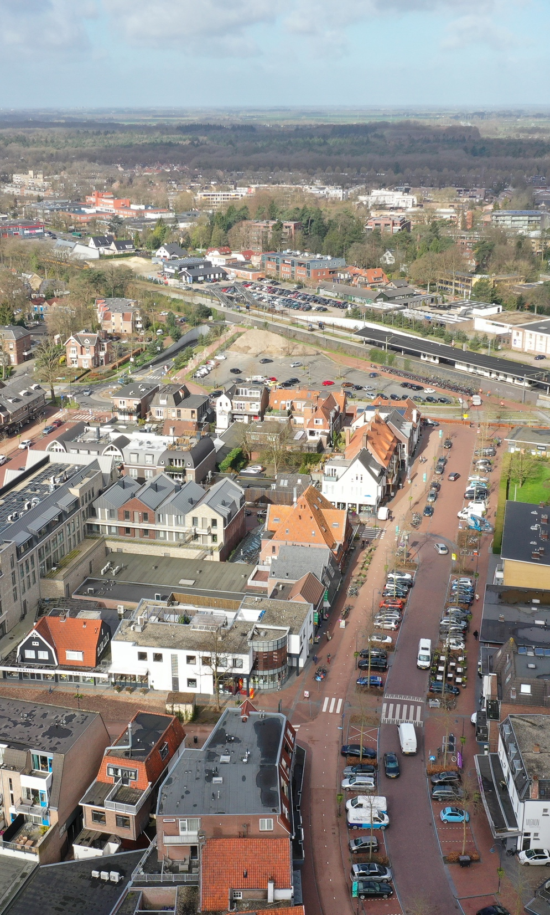
Verkeer en parkeren
Begrijpelijke bron van zorg
Heeft onze volle aandacht en wordt samen met jullie onderzocht
Niet alleen wegcapaciteit en doorstroming, óók verkeersveiligheid!
Verkeerskundige vertelt jullie meer
Maar nu eerst het woord aan de stedenbouwkundige!

